Slide 1

个人简介
基本情况:1994年毕业于首都医科大学临床医学系，硕士学位，目前已从事消化系统专业27年。
研究方向:对老年消化系统疾病，尤其是胃食管反流病、消化性溃疡、功能性胃肠道疾病等方面具有丰富的临床经验。
学术成就:
在国内外核心期刊发表科研论文20余篇。
发表教学论文10余篇，承担校级教学课题。首都医科大学授课比赛一等奖，首都医科大学“天使与责任”及“师德师风”演讲比赛一等奖，连续两年获得首都医科大学宣武医院中文授课及英文授课比赛第一名。
胡水清

Slide 2
消化系统药物处方审核要点
——消化系统常见疾病的诊疗进展
胡水清
2021年6月26日

Slide 3
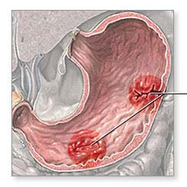
概要
  常见消化系统疾病的诊疗
  消化性溃疡
  胃食管反流病
  肠易激综合征
  可能出现的药物特殊用法或超说明书用法
  医师对于药学服务的需求

Slide 4

消化性溃疡(Peptic Ulcer)
  最新指南：
  消化性溃疡诊断和治疗规范（2016年，西安）
  第五次全国幽门螺杆菌感染处理共识报告（2017，浙江）
  幽门螺杆菌胃炎京都全球共识（2015年，日本）
  急性非静脉曲张性上消化道出血诊治指南（2018年，杭州）

Slide 5
消化性溃疡(Peptic Ulcer)
  概述
  病因
  诊断方法
  治疗
  病例分享

Slide 6
概述
  消化性溃疡(Peptic Ulcer )是指在各种致病因子的作用下，黏膜发生炎性反应与坏死、脱落，病变穿透黏膜肌层，严重者可达固有肌层或更深。
  主要指胃和十二指肠溃疡，因溃疡的形成与胃酸/胃蛋白酶的消化作用有关，故称消化性溃疡。

Slide 7
概述
  主要症状：
  中上腹痛是消化性溃疡的典型症状
  慢性过程 周期性发作 节律性疼痛
  并发症：
  上消化道出血 穿孔 幽门梗阻 癌变

Slide 8
消化性溃疡(Peptic Ulcer)
  概述
  病因
  诊断方法
  治疗
  病例分享

Slide 9
病因
H．pylori感染为消化性溃疡重要的发病原因和复发因素之一
NSAIDs是消化性溃疡的主要病因之一，而且在上消化道出血中起重要作用
其他药物，如糖皮质激素和抗凝药, 尤其是抗血小板药物，如噻吩吡啶类药物氯吡格雷等
吸烟、饮食因素、遗传、应激与心理因素
中华消化杂志编委会.消化性溃疡诊断与治疗规范（2016年，西安）.中华消化杂志.2016;36(8):508-513.

Slide 10
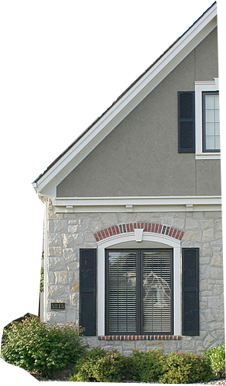
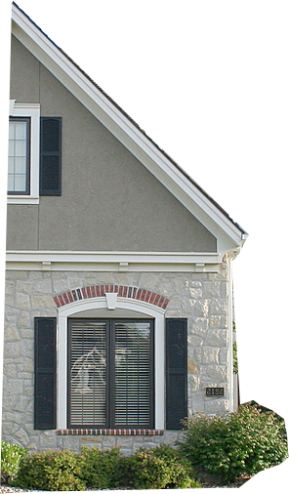



病因
H．pylori感染为消化性溃疡重要的发病原因和复发因素之一
损伤机制
H．pylori 通过抑制胃窦D细胞活性，导致高胃泌素血症，引起胃酸分泌增加
漏屋顶假说 (hypothesis of leaking roof) -----HP产生的毒素、有毒性作用的酶、诱导的黏膜炎症反应可直接、间接造成黏膜屏障的损害
酸雨
酸雨

Slide 11
病因
H．pylori感染为消化性溃疡重要的发病原因和复发因素之一
NSAIDs是消化性溃疡的主要病因之一，而且在上消化道出血中起重要作用
其他药物，如糖皮质激素和抗凝药. 尤其是抗血小板药物，如噻吩吡啶类药物氯吡格雷等
吸烟、饮食因素、遗传、应激与心理因素
中华消化杂志编委会.消化性溃疡诊断与治疗规范（2016年，西安）.中华消化杂志.2016;36(8):508-513.

Slide 12

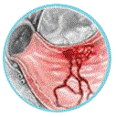
病因
NSAIDs是消化性溃疡的主要病因之一，而且在上消化道出血中起重要作用
全身作用
NSAIDs缓慢释放
局部作用
抑制COX活性
在胃内堆积
  抑制前列腺素的合成
  影响碳酸氢盐和谷胱甘肽的合成
  影响粘膜的血流量
  直接破坏胃粘膜屏障的完整性
PG合成
破坏疏水屏障
细胞毒性物质释放
黏膜供血
黏液合成
碳酸氢盐合成
胃肠道保护作用
胃肠道损伤

Slide 13
病因
H．pylori感染为消化性溃疡重要的发病原因和复发因素之一
NSAIDs是消化性溃疡的主要病因之一，而且在上消化道出血中起重要作用
其他药物，如糖皮质激素和抗凝药的广泛使用，尤其是抗血小板药物，如噻吩吡啶类药物氯吡格雷等
吸烟、饮食因素、遗传、应激与心理因素
  消化性溃疡诊断和治疗规范（2016年，西安）中华消化杂志 2016年8月第36卷第8期

Slide 14
消化性溃疡(Peptic Ulcer)
  概述
  病因
  诊断方法
  治疗
  病例分享

Slide 15
诊断方法
胃镜+病理检查
胃镜检查是诊断消化性溃疡最主要的方法
幽门螺杆菌检测
  消化性溃疡诊断和治疗规范（2016年，西安）中华消化杂志 2016年8月第36卷第8期

Slide 16
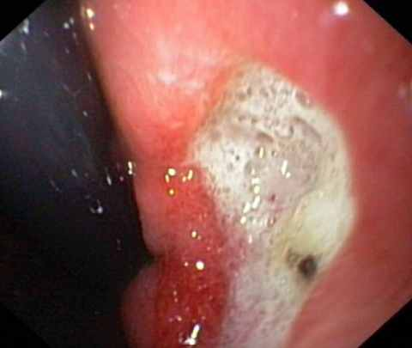
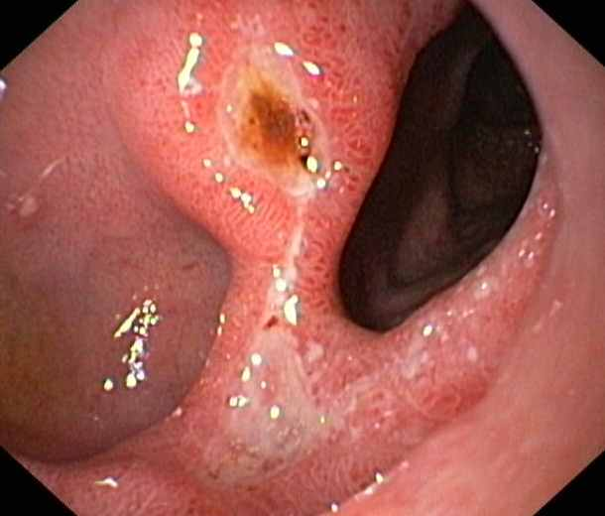
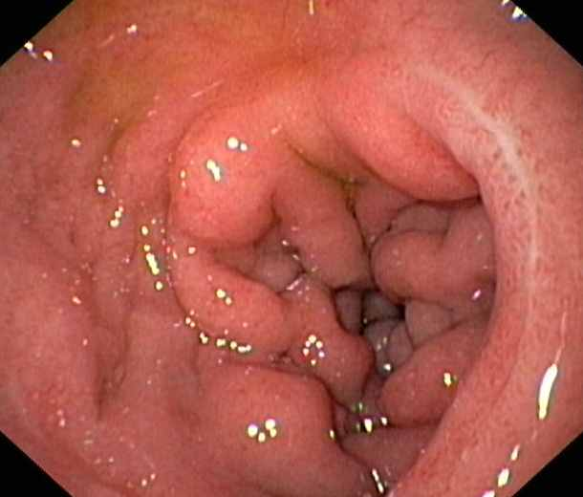
诊断方法
胃镜+病理检查
胃镜检查是诊断消化性溃疡最主要的方法
分期有：活动期（A） 愈合期（H） 疤痕期（S）

Slide 17
诊断方法
幽门螺杆菌检测
侵入性试验：
快速尿素酶试验
组织学检查
微需氧培养
非侵入性试验
¹³C、¹⁴C尿素呼气试验（¹³C-UBT、 ¹⁴C-UBT，根除治疗后复查的首选方法）
血清学试验
粪抗原检测

Slide 18
消化性溃疡(Peptic Ulcer)
  概述
  病因
  诊断方法
  治疗
  病例分享

Slide 19
治疗
一般治疗：
休息、饮食，生活规律
戒烟、酒，避免刺激性食物
禁服对粘膜有损害的药物（如NSAIDs等）

Slide 20
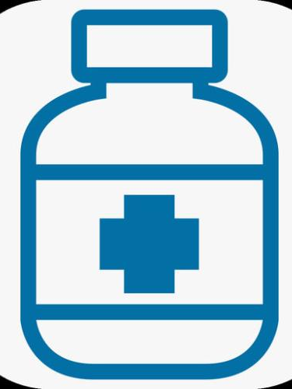
治疗
药物治疗：
消化性溃疡的抑酸治疗
黏膜保护剂
消化性溃疡的HP根除治疗
NSAIDs溃疡的防治

Slide 21
治疗
PPI+黏膜保护剂
是消化性溃疡标准治疗方案
+
抑酸治疗是缓解消化性溃疡病症状、愈合溃疡的最主要措施。PPI是首选的药物。
联合应用胃黏膜保护剂可提高消化性溃疡病的愈合质量，有助于减少溃疡的复发
消化性溃疡病诊断与治疗规范
(2016年，西安)
中华消化杂志编委会

Slide 22
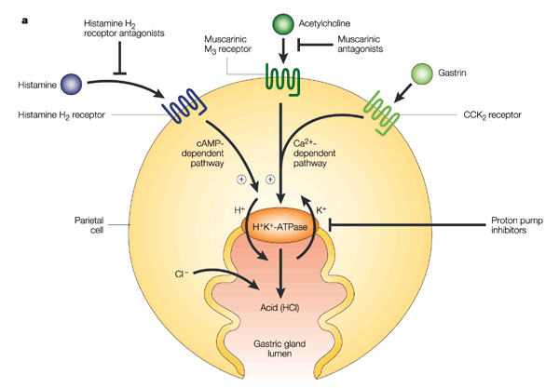
治疗—质子泵抑制剂(Proton-Pump Inhibitor)
    它是目前作用最强的一类胃酸分泌抑制剂！

Slide 23
治疗—质子泵抑制剂(Proton-Pump Inhibitor)
奥美拉唑(Omeprazole）
兰索拉唑(Lansoprazole）
泮托拉唑(Pantoprazole）
雷贝拉唑(Rabeprazole）
埃索美拉唑 (Esomeprazole）等
消化性溃疡治疗通常采用标准剂量PPI，每日1次，早餐前0.5 h 服药

Slide 24
治疗
药物治疗：
消化性溃疡的抑酸治疗
黏膜保护剂
消化性溃疡的HP根除治疗
NSAIDs溃疡的防治

Slide 25
治疗—常用的胃黏膜保护剂
名称 | 机制
吉法酯 | 促进PG合成
硫糖铝 | 促进PG合成、抑制胃蛋白酶
铋剂 | 促进PG合成、增强粘液分泌、HP根除
铝碳酸镁 | 中和胃酸、结合胆酸、增强胃粘膜保护因子EGF
伊卡倍特钠 | 促进PG合成
替普瑞酮 | 促进PG合成、增强粘液分泌
瑞巴派特 | 促进PG合成、增强粘液分泌，抑制氧自由基

Slide 26
治疗
药物治疗：
消化性溃疡的抑酸治疗
黏膜保护剂
消化性溃疡的HP根除治疗
NSAIDs溃疡的防治

Slide 27
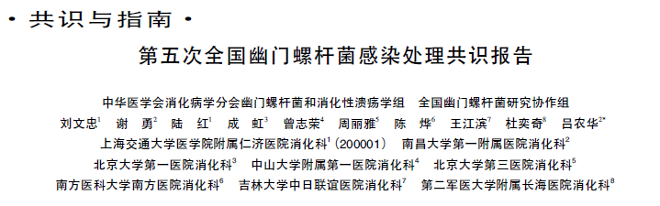
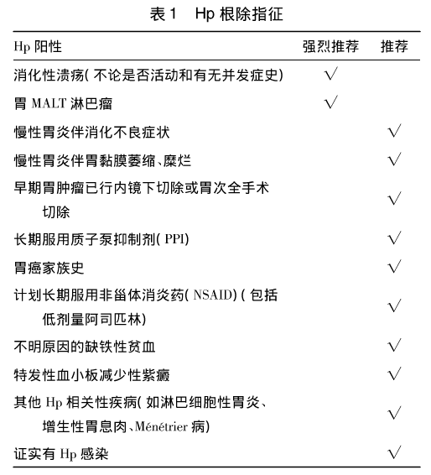
治疗
中华医学会消化病学分会幽门螺杆菌和消化性溃疡学组等.胃肠病学.2017;22(6):346-360.

Slide 28
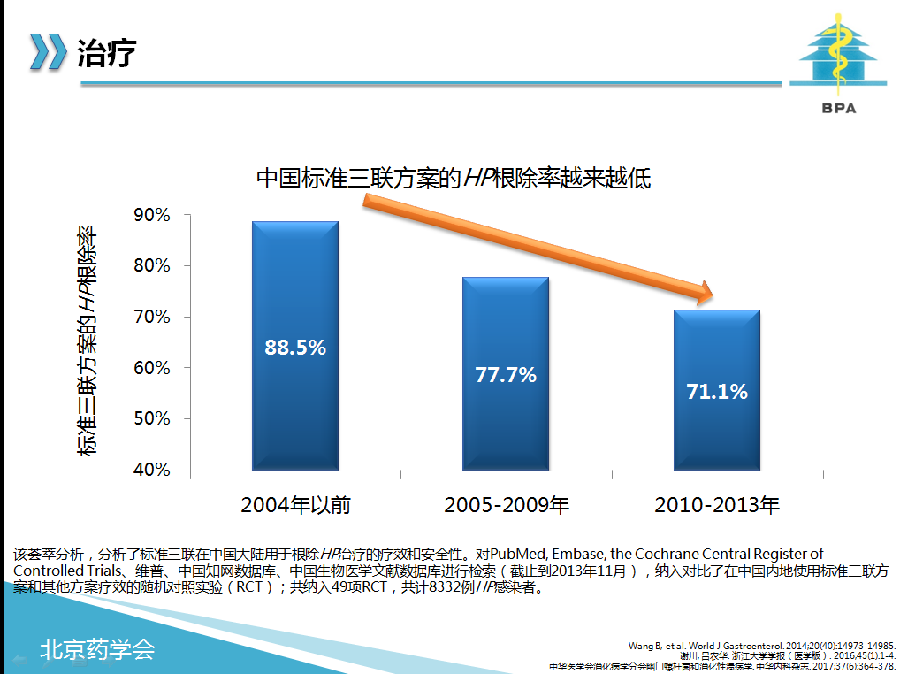

Slide 29
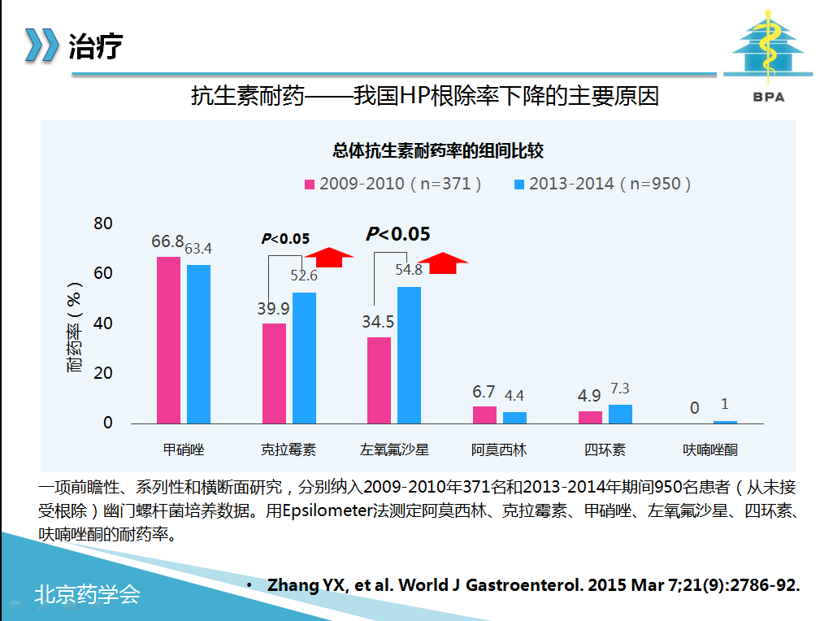

Slide 30
治疗
铋剂四联方案已成为一线推荐方案
第三次全国幽门螺杆菌感染若干问题共识报告
马斯特里赫特V/佛罗伦萨共识报告
海南共识
2003
推荐方案：三联方案（PPI/铋剂+两种抗生素）或标准铋剂四联方案
推荐疗程：7-10天
2012
2017
推荐方案：三联方案（PPI/铋剂+两种抗生素）
推荐疗程：7天
推荐方案：标准铋剂四联方案
推荐疗程：10-14天
推荐方案：三联方案（PPI/铋剂+两种抗生素）
推荐疗程：7天
推荐方案：标准铋剂四联方案
推荐疗程：10-14天
推荐方案：标准铋剂四联方案
推荐疗程：14天
1999
2007
第四次全国幽门螺杆菌感染处理共识报告
2016
第五次全国幽门螺杆菌感染处理共识报告
桐城共识
中国标准三联方案根除率难以接受，故第五次全国幽门螺杆菌感染处理共识报告推荐：
铋剂四联（PPI+铋剂+2 种抗生素）作为主要的经验性治疗根除HP方案
张万岱, 等. 广东医学, 2000,21(6):445-446.
中华医学会消化病学分会. 现代消化及介入诊疗, 2004,9(1):59-60.
中华医学会消化病学分会. 现代消化及介入诊疗, 2008,13(1):73-76.
中华医学会消化病学分会幽门螺杆菌学组等. 中华内科杂志, 2012,51(10):832-837.
Malfertheiner P, et al. Gut. 2017 Jan;66(1):6-30.
中华医学会消化病学分会幽门螺杆菌和消化性溃疡学组等. 中华消化杂志, 2017,37(6):364-378.

Slide 31
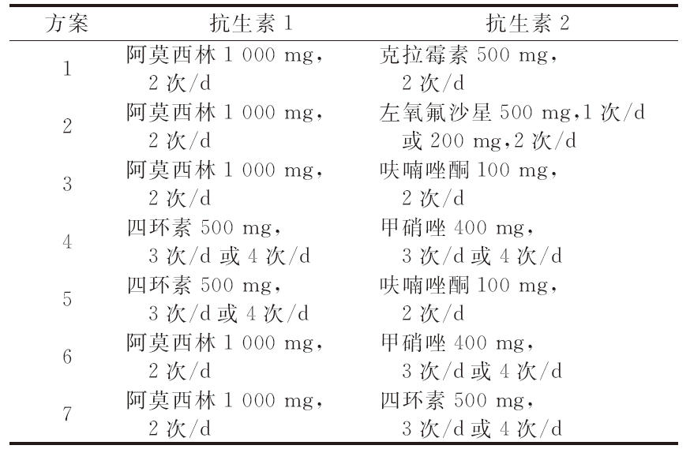
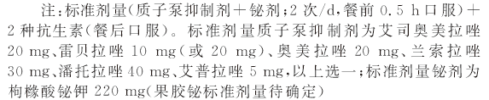
治疗
目前推荐铋剂四联（ＰＰＩ＋铋剂＋２种 抗生素）
作为主要的经验性根除HP的治疗方案（推荐７种方案）
第五次全国幽门螺杆菌感染处理共识报告（2017，浙江）

Slide 32
治疗
青霉素过敏者推荐的四联方案
抗生素组合为：
四环素＋甲硝唑
四环素＋呋喃唑酮
四环素＋左氧氟沙星
克拉霉素＋呋喃唑酮
克拉霉素＋甲硝唑
克拉霉素＋左氧氟沙星
第五次全国幽门螺杆菌感染处理共识报告（2017，浙江）

Slide 33
治疗
药物治疗：
消化性溃疡的抑酸治疗
黏膜保护剂
消化性溃疡的HP根除治疗
NSAIDs溃疡的防治

Slide 34
治疗
PPI是治疗NSAIDs溃疡药物治疗的首选
NSAIDs溃疡并发症的预防可根据不同的风险程度采用不同的方案
中华消化杂志编委会.消化性溃疡诊断与治疗规范（2016年，西安）.中华消化杂志.2016;36(8):508-513.

Slide 35
治疗
药源性消化道损伤风险等级
重点关注并
给予药物预防
曾有特别是近期发生溃疡并发症
存在2个以上危险因素
高风险
年龄＞65岁
高剂量NSAIDs治疗、或联用两种以上的NSAIDs
有溃疡病史但无并发症
合并应用NSAIDs、抗凝剂或糖皮质激素
中风险
(1-2个危险因素)
低风险
(无危险因素)
无危险因素
中华消化杂志编委会.消化性溃疡诊断与治疗规范（2016年，西安）.中华消化杂志.2016;36(8):508-513.

Slide 36
治疗
NSAIDs溃疡并发症预防建议
风险等级 | 预防建议
高风险 (有溃疡出血史或多个消化道危险因素) | 尽量避免给予NSAIDs 如不能停用，建议选用选择性COX-2抑制剂，并同时高剂量PPI
中风险 (1-2个危险因素) | 可单独给予选择性COX-2抑制剂，或非选择性NSAIDs联合PPI
低风险 (无危险因素) | 可给予非选择性NSAIDs
所有患者 | 无论风险等级，在开始接受长时间NSAIDs治疗前，需接受HP感染的检测，并对明确的HP感染者进行根除治疗
中华消化杂志编委会.消化性溃疡诊断与治疗规范（2016年，西安）.中华消化杂志.2016;36(8):508-513.

Slide 37
消化性溃疡(Peptic Ulcer)
  概述
  病因
  诊断方法
  治疗
  病例分享

Slide 38

病例分享
男性 47岁，上腹痛三年余，加重伴恶心呕吐一周
患者于三年前进食辛辣食物后出现腹痛，以右上腹为著，无明显放散，空腹明显，伴夜间痛，进食后缓解，伴恶心，无呕吐及腹泻，无发热，未到医院诊治，自行口服铝碳酸镁后，症状缓解，以后每于季节变换或饮食不当、过度劳累、饮酒后出现上述症状，间断口服铝碳酸镁后缓解。一直未到医院诊治，未行胃镜检查。一周前因饮酒后再次出现腹痛，性质同前，进食后略有缓解。腹胀明显，伴反酸、嗳气。恶心、呕吐，为胃内容物，无隔夜酸臭物，每日呕吐1-2次，量约200ml；无发热，无腹泻，无呕血、黑便，口服奥美拉唑略有缓解。
患者自发病以来，精神可，食欲下降，二便正常，体重无明显下降

Slide 39
病例分享
查体: BP：130/80mmHg T:36.8℃ P :76次/分 R:20次/分，结膜无苍白，全身皮肤巩膜无黄染，无皮疹及蜘蛛痣，浅表淋巴结无肿大。双肺呼吸音增粗，未闻及明显干，湿性啰音。心率76次/min，律齐，无杂音。腹平坦，未见胃肠型及蠕动波，无腹壁静脉曲张。腹软，上腹部压痛，以剑突下尤甚，无反跳痛及肌紧张，肝、脾肋下未及，未触及包块，Murphy’s征阴性，移动性浊音阴性，肺肝界存在，肠鸣音正常，未闻及振水音。

Slide 40
病例分享
既往史：高血压病史10年余，血压最高达160-170/100-105mmHg，口服苯磺酸氨氯地平片5mgqd、氯沙坦钾100mgqd治疗，目前血压控制在130-140/80mmHg；冠心病史、高脂血症2年余，间断胸闷、胸痛，半年余前于我院行支架术，口服AP100mg qd，氯吡格雷75 mg qd 、阿托伐他丁20mg qn，目前病情平稳
个人史：长期吸烟史20年余，15支/天；偶饮酒，喜浓茶、咖啡，工作劳累，长期熬夜
胃镜：十二指肠球部小弯侧可见一大小约0.5X0.6cm溃疡，溃疡底附白苔，周围黏膜明显充血水肿，诊断十二指肠球部溃疡（A1期）。
13C呼气试验阳性 DOB 25.1

Slide 41
治 疗
流食
补液
急诊予以泮托拉唑40mg 静点，每日两次，铝碳酸镁1.0 tid,3天后症状缓解，到门诊就诊。
门诊予以根治幽门螺杆菌治疗，采用雷贝拉唑20mgbid， 枸橼酸铋钾220mg bid，克拉霉素0.5bid，阿莫西林1.0 bid，疗程两周，后继续予以雷贝拉唑20mg qd，铝碳酸镁1.0 tid治疗，总疗程6周，期间复查两次胃镜。

Slide 42
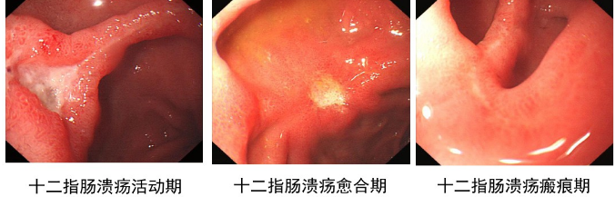
病例分享

Slide 43
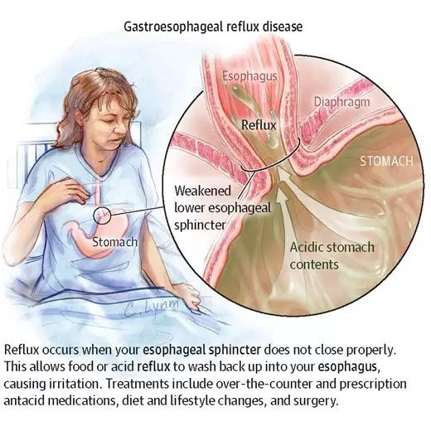
概要
  常见消化系统疾病的诊疗
  消化性溃疡
  胃食管反流病
  肠易激综合征
  可能出现的药物特殊用法或超说明书用法
  医师对于药学服务的需求

Slide 44
胃食管反流病 (Gastro Esophageal Reflux Disease，GERD)
  最新指南：
  2014年中国胃食管反流病专家共识意见
  2015年胃食管反流病全球共识（世界胃肠病组织修订）
  2019年胃食管反流病基层诊疗指南

Slide 45
胃食管反流病 (Gastro Esophageal Reflux Disease，GERD)
  概述
  病因
  诊断方法
  治疗
  病例分享

Slide 46
概述
定义：
胃十二指肠内容物反流入食管引起不适症状和（或）并发症的一种疾病。

Slide 47
概述
  烧心和反流是 GERD 最常见的典型症状
  不典型症状：
  胸痛（胸痛患者需先排除心脏因素后才能进行胃食管反流评估）
  非心源性胸痛
  上腹痛
  上腹烧灼感
  嗳气等
  食管外症状：慢性咳嗽、咽喉症状、
  哮喘和牙蚀症等，甚至肺间质纤维化

Slide 48
概述
GERD
非糜烂性反流病
(Non-erosive reflux disease,NERD)
反流性食管炎
(Reflux esophagitis,RE)
Barrett食管
(Barrett’s esophagus,BE)
烧心、反流
食管内镜检查阴性
证实症状与胃食管反流相关
内镜检查有典型表现
按洛杉矶标准分级
鳞状上皮被柱状上皮取代
（内镜检查）
存在肠化生（病理）
  2014年中国胃食管反流病专家共识意见

Slide 49
胃食管反流病 (Gastro Esophageal Reflux Disease，GERD)
  概述
  病因
  诊断方法
  治疗
  病例分享

Slide 50
病因
  抗反流屏障结构和功能异常
  食管清除作用降低
  食管黏膜屏障功能降低

Slide 51
胃食管反流病 (Gastro Esophageal Reflux Disease，GERD)
  概述
  病因
  诊断方法
  治疗
  病例分享

Slide 52
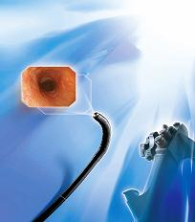
诊断方法
  对于具有反流症状的初诊患者建议其行内镜检查
  我国GERD共识意见提出，基于我国是胃癌和食管癌的高发国家，且胃镜检查已广泛开展，其成本低，所以建议对拟诊患者先行内镜检查
  2014年中国胃食管反流病专家共识意见

Slide 53
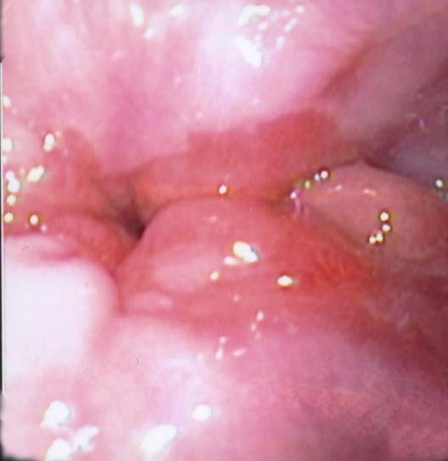
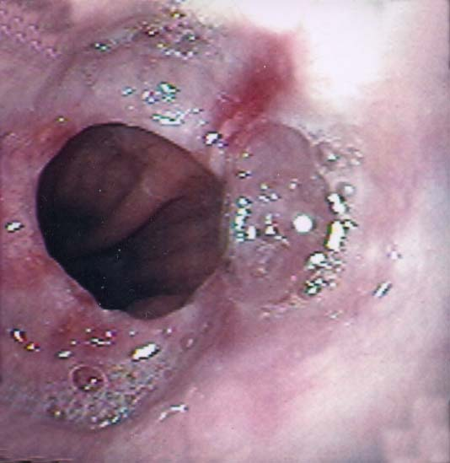
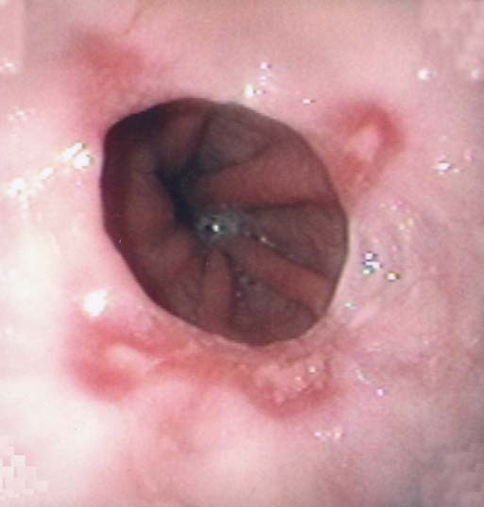
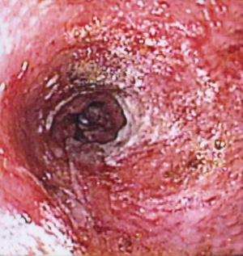
诊断方法
  食管炎的内镜下分级
  洛杉矶（Los Angeles)分级（1994年）：现在比较公认
  A级：粘膜红斑和(或)渗出，孤立性糜烂灶，粘膜破损长度不超过5MM。
  B级：散在粘膜破损中至少有一处长度大于5MM，但破损无融合。
  C级：粘膜破损在顶端相互融合，环绕食管四周<75%。
  D级：粘膜破损形成环状，环绕食管壁四周≥75%。
LA Grade A
LA Grade B
LA Grade C
LA Grade D
  Lundell et al. Gut. 1999;45:172-180.

Slide 54
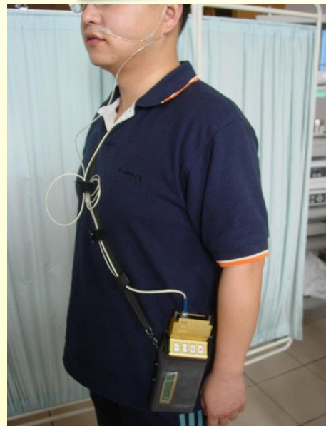
诊断方法
  食管反流监测（24小时食管PH监测）是GERD 的有效检查方法
  依据仰卧位PH<4的百分时间、反流次数、长于5 min的反流次数、持续最长的反流时间等参数,计算DeMeester评分
  <14.72为0级；
  14.72～50为I级；
  50～100为Ⅱ级；
  >100为Ⅲ级。
  2014年中国胃食管反流病专家共识意见

Slide 55
胃食管反流病 (Gastro Esophageal Reflux Disease，GERD)
  概述
  病因
  诊断方法
  治疗
  病例分享

Slide 56
治疗
  生活方式的改变
  药物治疗
  PPI是GERD治疗的首选药物
  其他药物：H₂受体拮抗剂
  促胃动力药
  黏膜保护剂
  2019年胃食管反流病基层诊疗指南
  2014年中国胃食管反流病专家共识意见

Slide 57
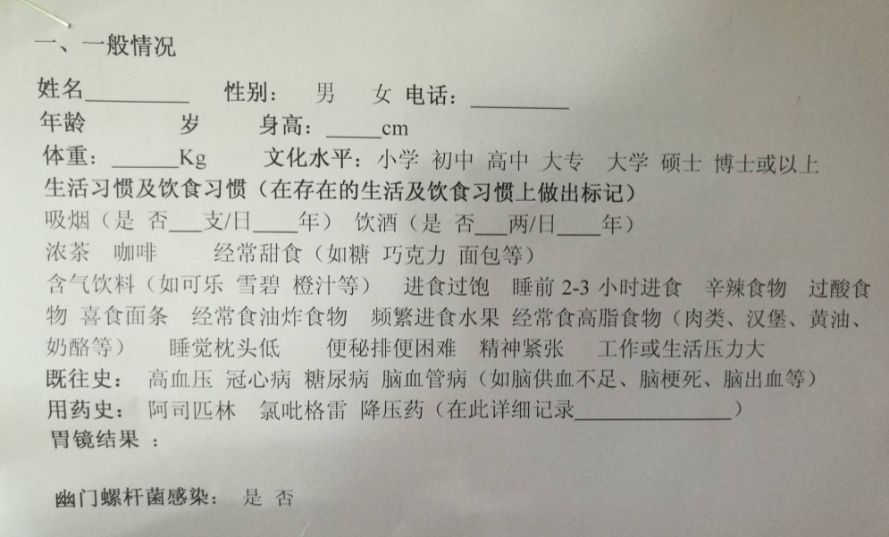
治疗
  生活方式改变
  目前临床常用的改善生活方式的建议包括减轻体重、抬高床头、戒烟 / 戒酒、避免睡前进食、避免食用可能诱发反流症状的食物，如咖啡、巧克力、辛辣或酸性食物、高脂饮食
  2014年中国胃食管反流病专家共识意见

Slide 58
治疗
PPI类药物是治疗GERD的首选药物
剂量
方法
首先应给予标准剂量治疗，若治疗无效，可增加PPI药物剂量
对于重度食管炎患者，PPI剂量通常需要加倍
疗程不少于8周
最佳治疗为早餐前30min服用PPI
在使用双倍剂量PPI时，建议分两次分别在早餐前和晚餐前服用

Slide 59
治疗
  其他药物
  H₂ - 受体拮抗剂（H₂RA） 西咪替丁，雷尼替丁，法莫替丁等
  -适于轻症患者，食管炎的治愈率和缓解率不如PPI
  促胃动力药物： 莫沙必利， 依托必利等，不建议单独使用
  胃黏膜保护剂：如硫糖铝，铝碳酸镁等，药效持续时间短，不能充分治愈食管炎
  2019年胃食管反流病基层诊疗指南
  2014年中国胃食管反流病专家共识意见
  World Gastroenterology Organization 2015

Slide 60
胃食管反流病 (Gastro Esophageal Reflux Disease，GERD)
  概述
  病因
  诊断方法
  治疗
  病例分享

Slide 61

病例分享
  患者女性，58岁, 间断胸痛10余年,加重6个月。
  10余年前无诱因出现心前区胀痛,范围约手掌大小，可忍受，无明显放散，伴牙龈酸痛及胸骨后烧灼感,持续约1-2分钟,可自行缓解。症状间断发作,1-2次/年,性质同前,多发生于夜间睡眠中或者活动后,无腹痛、腹胀，偶伴嗳气，未感烧心，偶伴反流。多次就诊于外院,查ECG未见明显异常。近6个月来症状发作频繁,1-2次/周,性质同前。

Slide 62
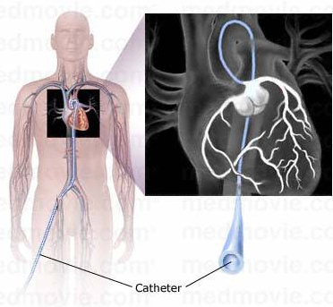
病例分享
  既往史：体健，无高血压、糖尿病史。
  个人史：退休工人，无烟酒嗜好，喜辛辣、高脂类食物。
  体格检查：生命体征平稳，体型肥胖，余未见明显异常。
  辅助检查：
  ECG：未见明显异常, 肝功、肾功、血糖、血脂正常
  冠脉造影显示“左主干及右冠状动脉正常,前降支分支迂曲延长, 回旋支细小” 。予以单硝酸异山梨酯缓释胶囊50mg qd，症状缓解不明显。
  诊断？
  需要进一步做哪些检查？

Slide 63
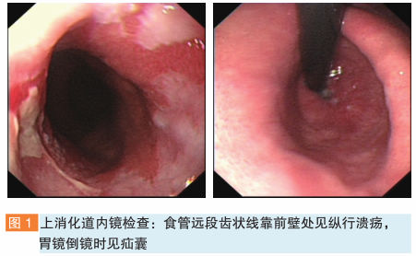
病例分享
  24小时PH监测：DeMeester积分为43.35,接近中度反流
  胃镜：RE(LA-D)

Slide 64
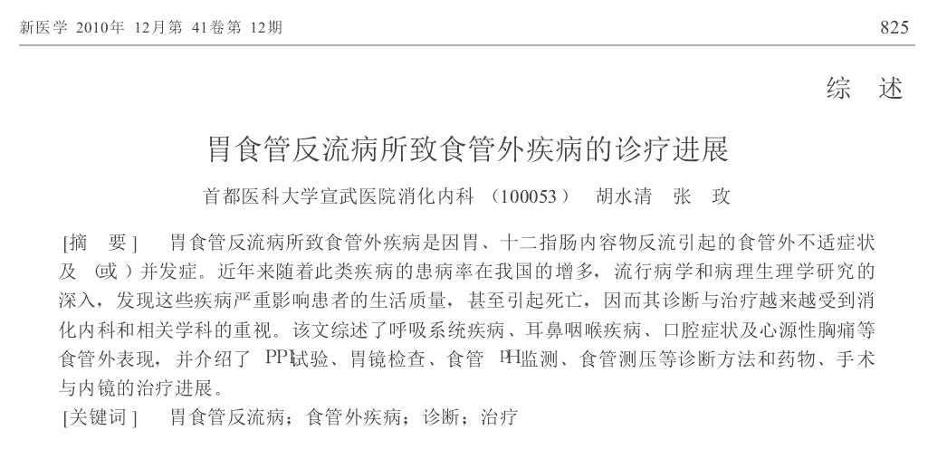
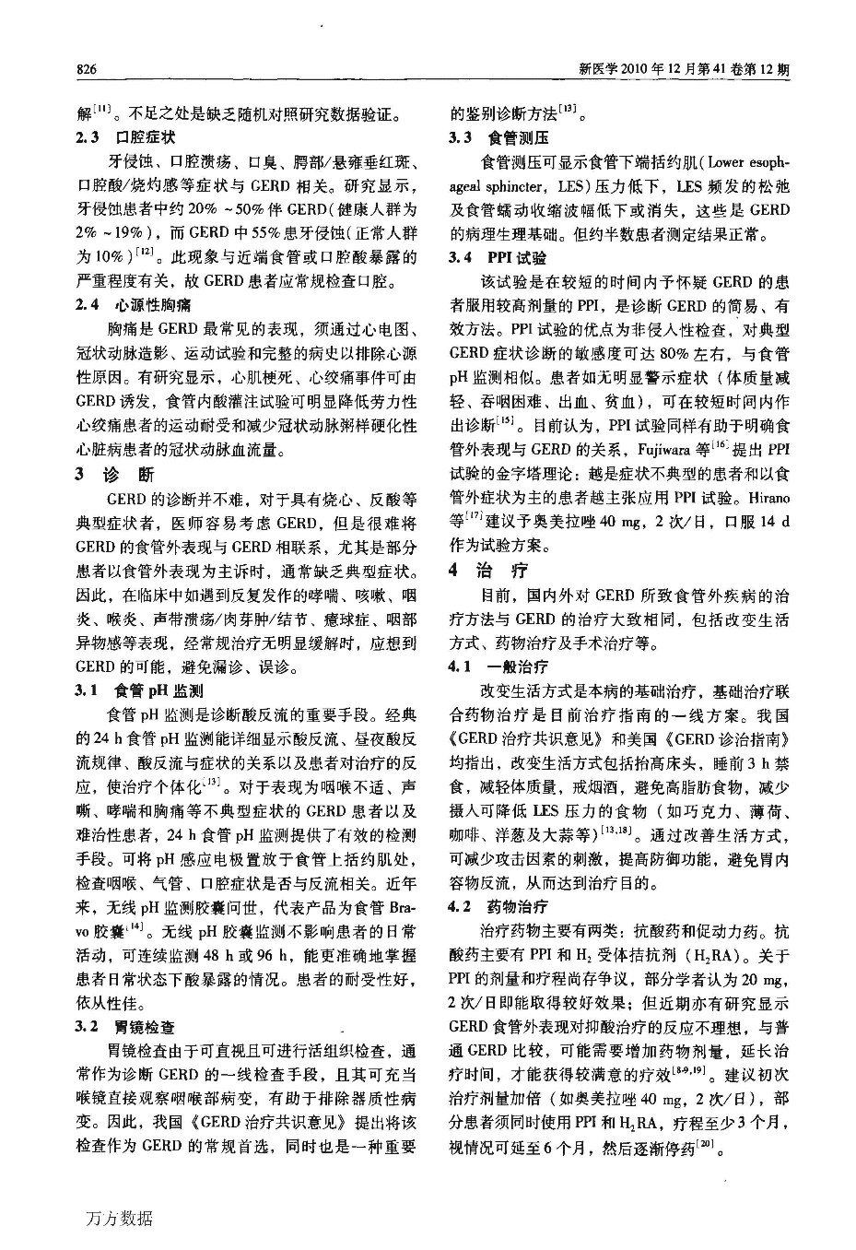
病例分享
  诊断：反流性食管炎（LA-D）
  加用雷贝拉唑20mg bid治疗, 症状明显缓解
  注意事项：
  GERD引发冠心病心绞痛发作,甚至心肌梗死发生的情况也有文献报道。
  心源性胸痛和食管源性胸痛也可同时发生。

Slide 65
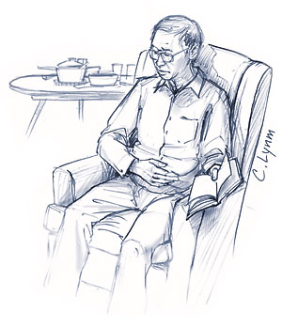
概要
  常见消化系统疾病的诊疗
  消化性溃疡
  胃食管反流病
  肠易激综合征
  可能出现的特殊用法或超说明书用法
  医师对于药学服务的需求

Slide 66
肠易激综合征（Irritable Bowel Syndrome，IBS）
  最新指南：
  中国肠易激综合征专家共识意见（2015年，上海）
  罗马IV 功能性胃肠病诊治共识（2016年，美国）
  肠易激综合征治疗共识意见（2018年，美国）

Slide 67
肠易激综合征（Irritable Bowel Syndrome，IBS）
  概述
  病因
  诊断方法
  治疗
  病例分享

Slide 68
概述
  定义：肠易激综合征（Irritable Bowel Syndrome, IBS）
  是一种功能性肠病，以腹痛为主要症状，排便后症状多改善，常伴有排便习惯（频率和/或性状）的改变，缺乏临床常规检查可发现的能解释这些症状的器质性病变。
中国肠易激综合征专家共识意见（2015年，上海）
中华医学会消化病学分会胃肠功能性疾病协作组
中华医学会消化病学分会胃肠动力学组

Slide 69
肠易激综合征（Irritable Bowel Syndrome，IBS）
  概述
  病因
  诊断方法
  治疗
  病例分享

Slide 70
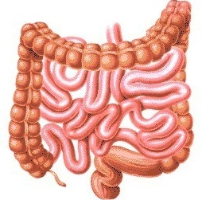
病因
  肠道动力异常是IBS的重要发病机制，不同IBS亚型肠道动力改变有所不同
  内脏高敏感是IBS的核心发病机制，在IBS症状发生和疾病发展中有重要作用
  脑-肠轴调节异常参与IBS的发生

Slide 71
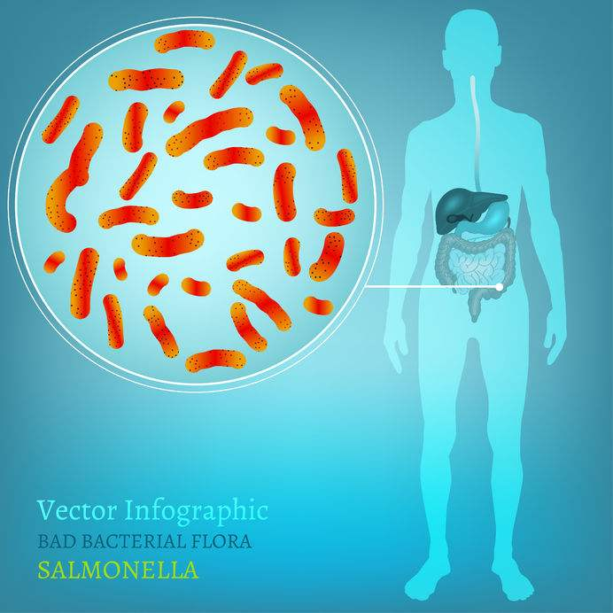
病因
  国内外研究均表明肠道感染与IBS发病相关
  肠道微生态失衡可能与IBS有关
  精神心理因素与部分IBS密切相关

Slide 72
肠易激综合征（Irritable Bowel Syndrome，IBS）
  概述
  病因
  诊断方法
  治疗
  病例分享

Slide 73
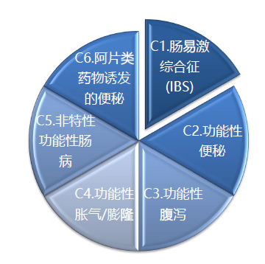
诊断方法
  IBS的罗马IV诊断标准
  反复发作的腹痛（abdominal pain），最近3个月内发作至少1日/周，伴有以下2项或2项以上：
  与排便（defecation）相关；
  伴有排便频率（frequency）的改变；
  伴有粪便性状（外观）改变。
  诊断前症状出现至少6个月，近3个月符合
  以上诊断标准。

Slide 74
肠易激综合征（Irritable Bowel Syndrome，IBS）
  概述
  病因
  诊断方法
  治疗
  病例分享

Slide 75
治疗
  IBS处置过程中应建立良好的医患沟通和信任关系。
使患者确信IBS不危及生命，消除患者的恐病疑虑状态
努力使患者充分理解并自愿接受治疗，增强对治疗措施的依从性
尽可能取得患者的配合

Slide 76
治疗
  解痉剂可以改善腹泻型IBS患者总体症状，对腹痛疗效较明显。
选择性肠道平滑肌
钙离子拮抗剂
匹维溴铵、奥替溴铵、西托溴铵、美贝
维林、阿尔维林
离子通道调节剂
曲美布汀
国际多个指南和共识意见将其列为一线药物

Slide 77
治疗
  腹泻的治疗
作用于阿片受体
洛哌丁胺可以显著降低IBS患者排便频率，增加粪便硬度，以及改善排便失禁症状。
viberzi是选择性μ-阿片类受体激动剂／δ-阿片类受体拮抗剂，可以改善患者腹痛和腹泻症状，２０１５年被美国FＤＡ 批准用于腹泻型ＩBS的治疗。
5-羟色胺3受体拮抗剂
阿洛司琼可显著改善患者腹痛、腹泻症状，但因缺血性肠炎的严重不良反应，美国FＤＡ 批准用于常规治疗无效的女性腹泻型IBS患者。
国际指南和共识意见推荐洛哌丁胺适用于有进餐后腹泻和（或）排便失禁症状患者，或腹泻症状发作前１～２ｈ预防性短期服用，但洛哌丁胺对腹痛和腹部不适症状的疗效与安慰剂无差异

Slide 78
治疗
  利福昔明可改善非便秘型IBS总体症状以及腹胀、腹泻症状。
改善非便秘型IBS患者总体症状和腹痛、腹胀、腹泻等症状，疗效显著优于安慰剂和新霉素等其他肠道不吸收的抗生素
美国FDA 近期已批准利福昔明用于临床治疗非便秘型

Slide 79
治疗
  便秘的治疗—强力推荐促分泌剂
利那洛肽是鸟苷酸环化酶-C激动剂，可增加肠液分泌，加快胃肠道移行，降低痛觉神经的敏感度，可显著增加便秘型IBS患者自主排便频率，缓解腹痛症状，美国FDA已批准用于便秘型IBS患者
鲁比前列酮是小肠上皮细胞氯离子通道激活剂，可显著增加便秘型IBS患者自主排便频率和改善腹痛症状，美国FDA批准其用于１８岁以上女性便秘型IBS患者

Slide 80
治疗
  便秘的治疗
聚乙二醇可以有效缓解患者便秘症状，安全性高，但不能缓解腹痛症状, 美国FDA已批准聚乙二醇用于临床治疗便秘型IBS
渗透性泻剂中，乳果糖可增加腹胀症状
容积性泻剂可能加重腹胀和腹痛症状，刺激性泻剂可导致腹部绞痛不主张应用

Slide 81
治疗
  益生菌对改善IBS症状有一定疗效。
益生菌可以改善IBS患者腹胀、腹痛、腹泻、便秘和总体症状
国外指南和共识意见推荐用于治疗IBS

Slide 82
治疗
  抗抑郁可试用于IBS的治疗
抗抑郁药物治疗的适应证 三环类抗抑郁药物和5羟色胺再摄取抑制剂
合并明显精神心理障碍
抗抑郁药物治疗比单纯针对IBS症状治疗更有效，对改善患者生命质量的效果明显优于常规药物。
常规药物
治疗效果不好
对于没有精神心理障碍的患者，如果常规药物治疗４～８周不理想时推荐采用抗抑郁药物治疗。

Slide 83
肠易激综合征（Irritable Bowel Syndrome，IBS）
  概述
  病因
  诊断方法
  治疗
  病例分享

Slide 84
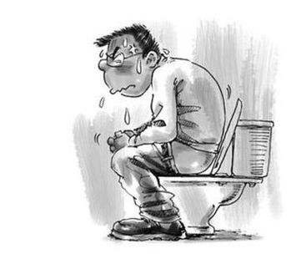
病例分享
  患者男性，男 28岁
  主诉：左下腹隐痛伴排便困难1年
  现病史：1年前患者因劳累紧张后出现左下腹隐痛，伴排便困难，大便每3日一次，粪便干结，伴有少许粘液，排便后腹痛可缓解，曾于当地医院治疗，予开塞露、双歧杆菌治疗后，便秘及腹痛缓解。后上述症状反复发作，多于工作压力大、精神抑郁及熬夜后出现，近3月发作频繁，每周至少出现1次，间断使用开塞露后可缓解，现为进一步治疗，就诊我院。

Slide 85
病例分享
  既往史：体健，否认传染病接触史， 否认外伤及手术史
  个人史：嗜烟史10余年，1-2包/天，无嗜酒史。公司职员，平素经常加班、熬夜，工作压力大。已婚，育有一子，妻子及儿子均体健

Slide 86
病例分享
  体格检查
  体温：36.4℃，脉搏76次/分，呼吸19次/分 ,血压130/75mmHg。神志清楚，发育正常，全身皮肤黏膜正常，全身浅表性淋巴结未及肿大。心肺检查未见异常。腹平坦，未见胃肠型及蠕动波，腹软，左下腹轻压痛，无反跳痛，未扪及包块，Murphy征阴性，移动性浊音阴性，肠鸣音4次/分。

Slide 87
病例分享
  辅助检查：
  血常规、尿常规、便常规及潜血均无异常
  肝肾功能、电解质、血糖、血脂、甲状腺功能均正常
  ESR、CRP正常
  肿瘤标志物正常
  胸片、心电图正常
  腹部彩超：未见异常
  胃镜：慢性浅表性胃炎
  肠镜：未见异常

Slide 88
病例分享
  诊断:
  肠易激综合症 慢性浅表性胃炎
  诊断依据：
  反复发作的腹痛，伴排便频率、大便性状的改变，排便后腹痛缓解，最近3月发作频繁，每周至少发作一次。症状出现1年（大于6个月），相关检查排除了可能导致上述症状的器质性疾病。

Slide 89
病例分享
  治疗经过：
  嘱患者多进食粗纤维的食物，多饮水，多运动
  保持精神愉快，避免紧张焦虑
  予枯草杆菌二联活菌胶囊0.5g tid, 马来酸曲美布汀片0.2g tid，氟哌噻吨美利曲辛片1片 qd规律服药2周后腹痛、腹胀症状缓解，大便每日1-2次，质软
  继续服药2周后患者自行停用马来酸曲美布汀片，继续服用枯草杆菌二联活菌胶囊0.5g tid及氟哌噻吨美利曲辛片1片 qd
  目前患者未再出现腹痛腹胀，大便基本保持每日1次

Slide 90

概要
  常见消化系统疾病的诊疗
  消化性溃疡
  胃食管反流病
  肠易激综合征
  可能出现的药物特殊用法或超说明书用法
  医师对于药学服务的需求

Slide 91
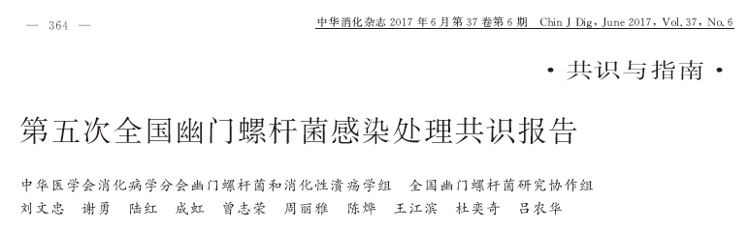
  可能出现的药物特殊用法或超说明书用法
说明书适应症与最新指南不符

Slide 92
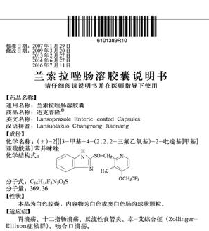
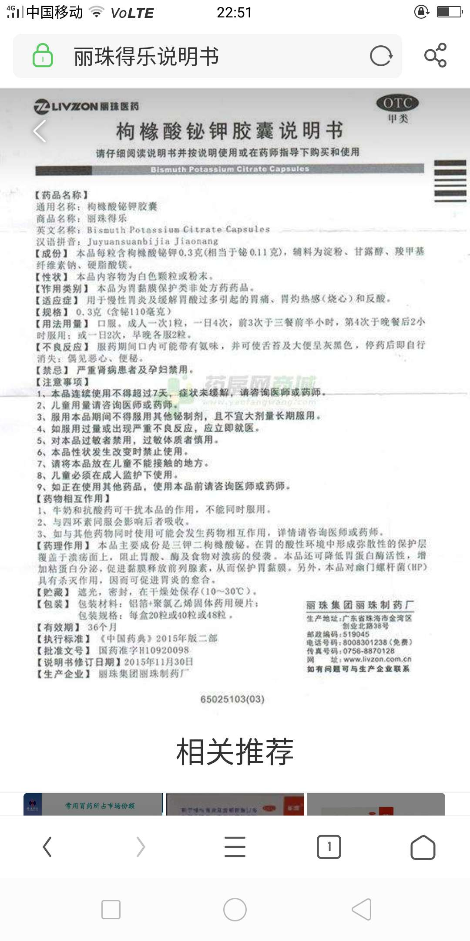
  可能出现的药物特殊用法或超说明书用法
说明书适应症与最新指南不符

Slide 93
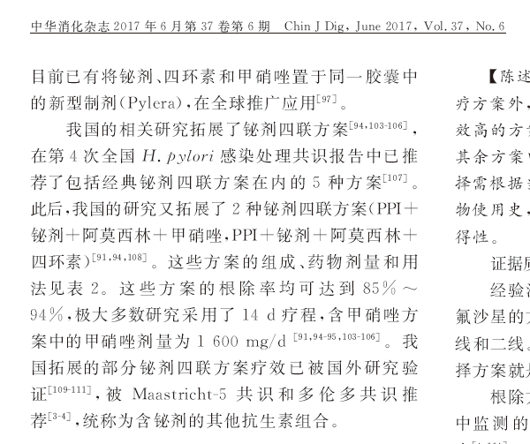
  可能出现的药物特殊用法或超说明书用法
说明书用法用量与最新指南不符

Slide 94
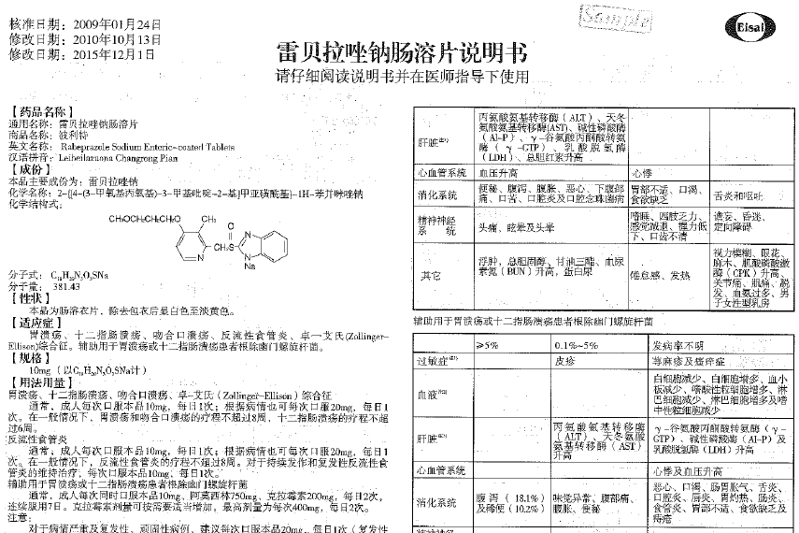
  可能出现的药物特殊用法或超说明书用法
说明书用法用量与最新指南不符
通常，成人每次同时口服本品10mg、阿莫西林750mg、克拉霉素200mg，每日2次，连续服用7日。

Slide 95
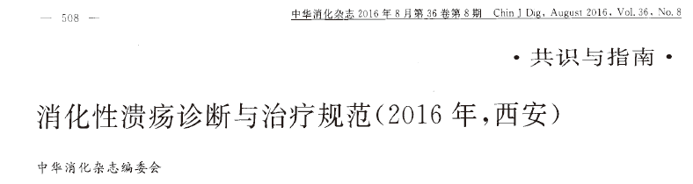
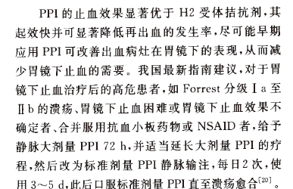
  可能出现的药物特殊用法或超说明书用法
说明书用法用量与最新指南不符

Slide 96
  可能出现的药物特殊用法或超说明书用法
说明书用法用量与最新指南不符
PPI的抑酸效果显著优于H₂RA，它起效快并可显著降低再出血的发生率。尽可能早期应用PPI，建议在内镜诊疗前静脉给予大剂量（80 mg）PPI，再持续静脉输注（8 mg/h）至内镜检查开始。内镜检查前应用PPI可以改善出血病灶的内镜下表现，从而减少内镜下止血的需要。
急性非静脉曲张性上消化道出血诊治指南（2018年，杭州）

Slide 97
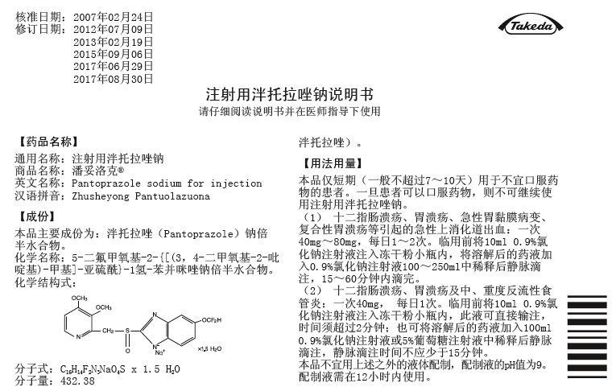
  可能出现的药物特殊用法或超说明书用法
说明书用法用量与最新指南不符

Slide 98
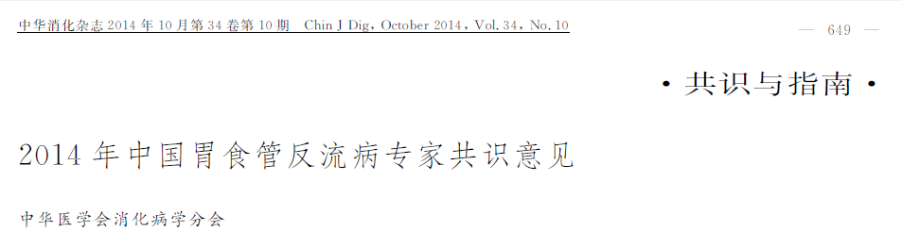
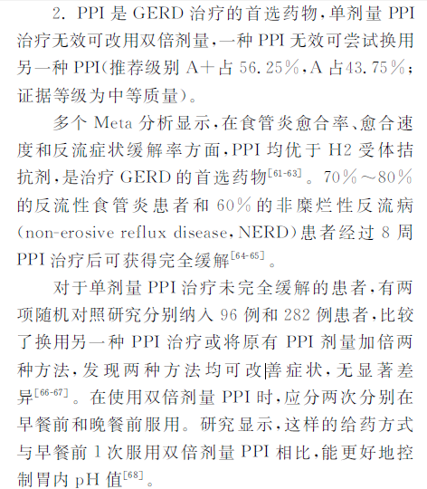
  可能出现的药物特殊用法或超说明书用法
说明书用法与最新指南不符

Slide 99
  可能出现的药物特殊用法或超说明书用法
说明书用法与最新指南不符
反流性食管炎
通常，成人每次口服本品10mg，每日1次；病情严重也可每次口服20mg，每日1次。

Slide 100
概要
  常见消化系统疾病的诊疗
  消化性溃疡
  胃食管反流病
  肠易激综合征
  可能出现的药物特殊用法或超说明书用法
  医师对于药学服务的需求

Slide 101
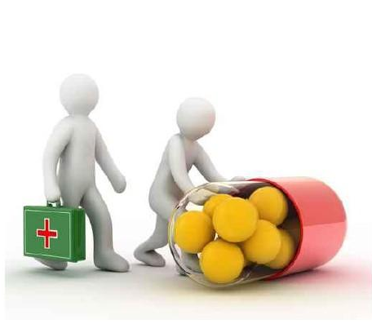


医师对药师未来的期望
协作
监督
创新

Slide 102

选择医学可能是偶然
但你一旦选择了
就必须用一生的
忠诚和热情去对待它

